Slide 1
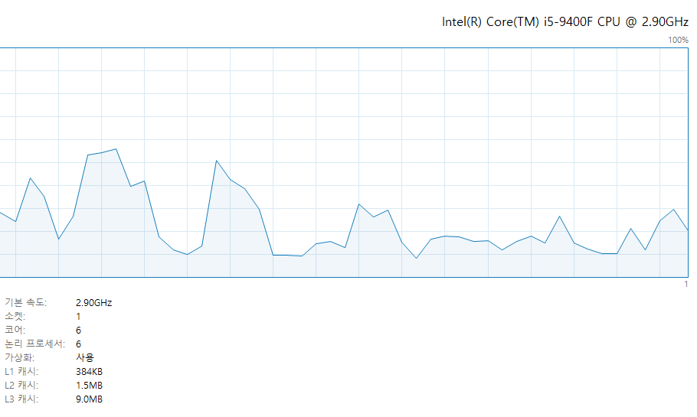
CPU의 종류
Intel(R) Core™ i5-9400F
코어 개수 : 6개
클럭 속도 : 2.9GHz

Slide 2
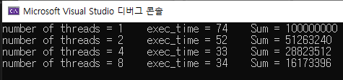
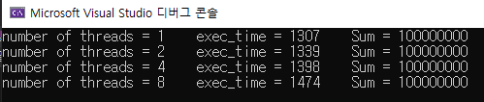
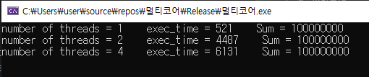
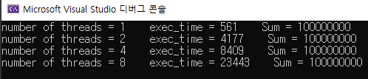
실행속도 비교표
No Lock
With Lock
빵집 알고리즘
CAS

Slide 3
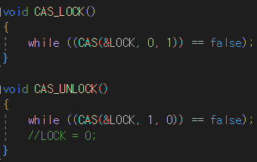
프로그램 분석
CAS 쓰레드 개수 늘어날수록 성능 하락
CAS 연산 시 쓰레드가 증가할수록 성능은
계속해서 감소한다.
쓰레드가 많아질수록 CAS를 실패할 확률이 늘어난다.
쓰레드가 늘어날수록 메모리가 0인지 확인해야하는 상황(=CAS 연산)이 점점 늘어나기 때문에 성능이 하락되는 것이다.
CAS_LOCK에서는 LOCK이라는
공유 메모리 값을 0인지 확인해서
0이면 1로 바꾼다.
CAS_UNLOCK에서는 공유 메모리 값이 1인지 확인하고 0으로 바꾼다.
당연히 UNLOCK으로 들어오는 LOCK의 값은 1이므로 바로
LOCK = 0 으로 해도 된다고 생각한다.

